Slide 1
Ročníková práce shooter-looter
Ivaščenko Michajlo 3ITC

Slide 2
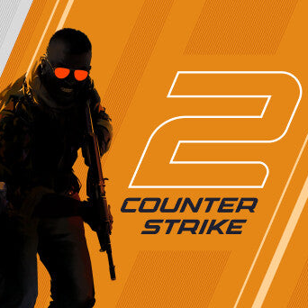
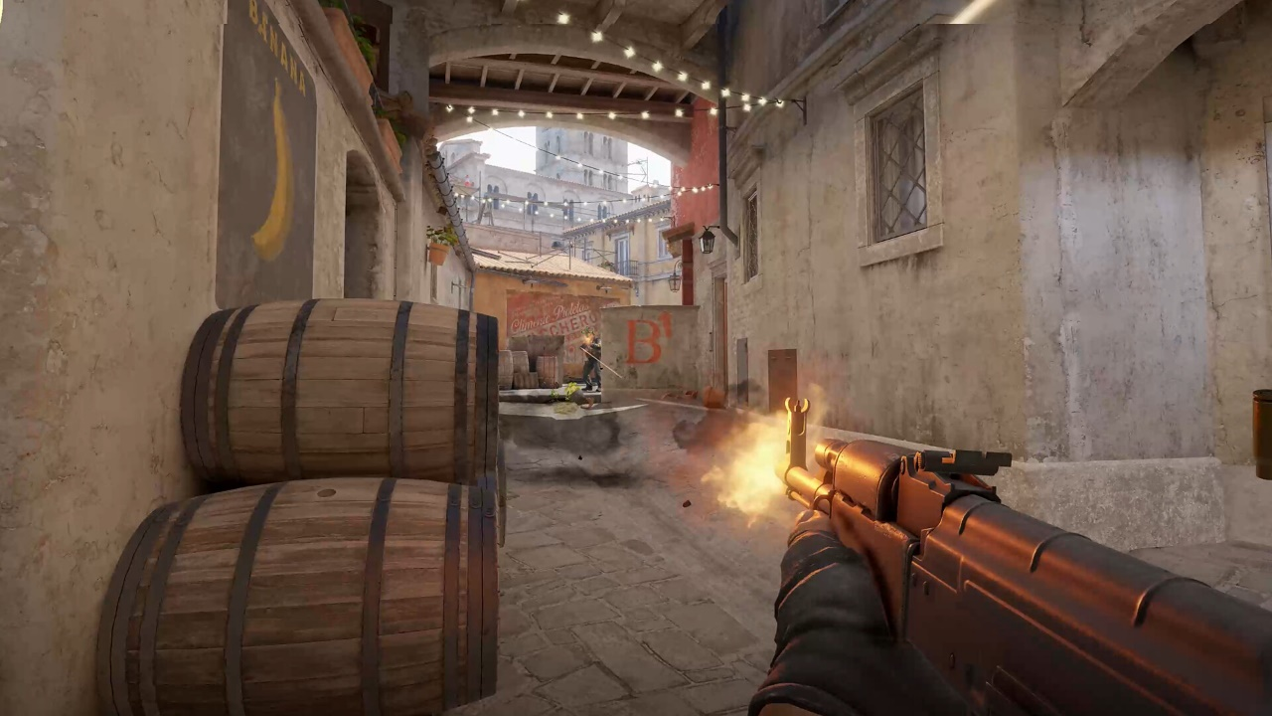
Rešerše
Counter-Strike 2

Slide 3
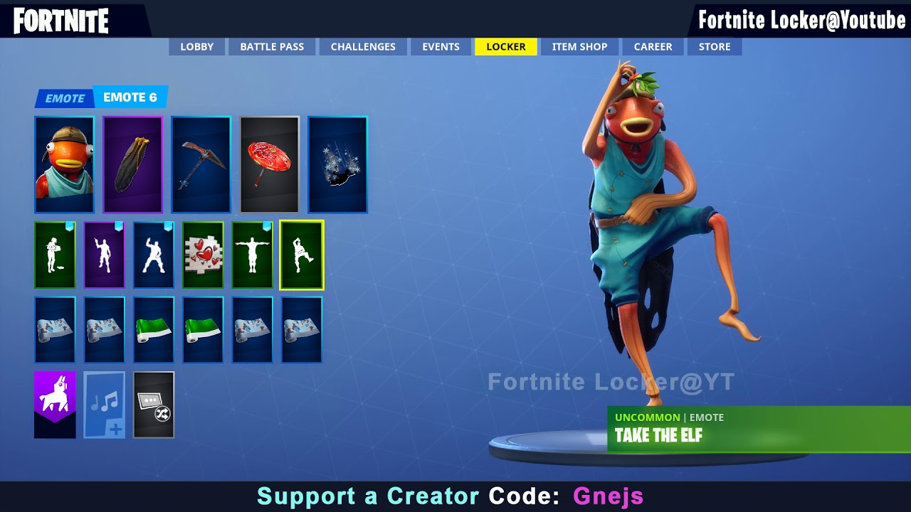
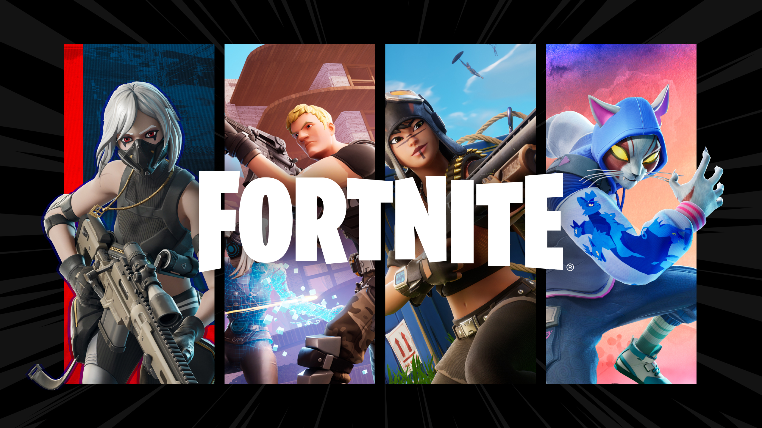
REŠERŠE
Fortnite

Slide 4
Technologie
Unity 6
Hlavní engine pro hru

